Slide 1

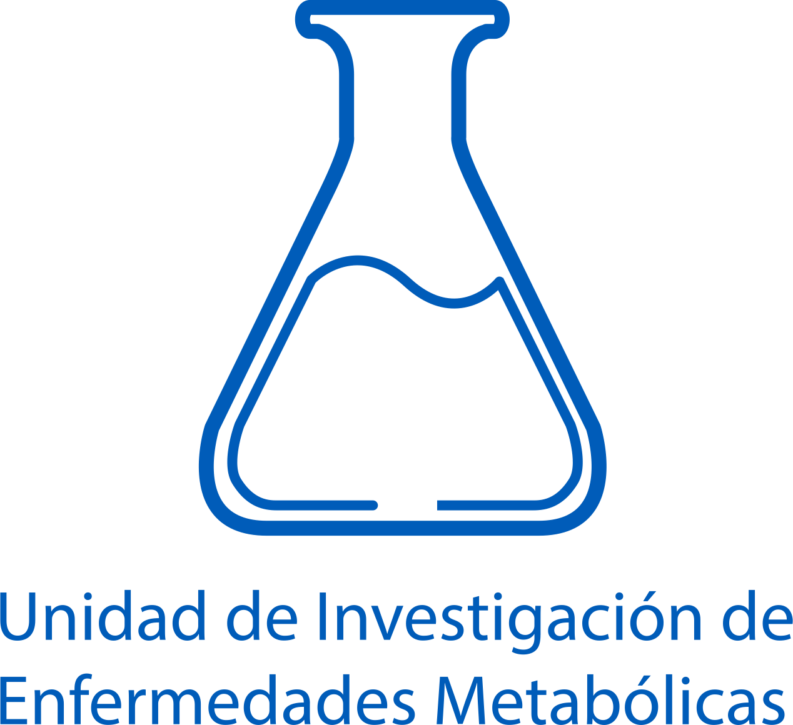

Efectos del consumo de sucralosa en el metabolismo de la glucosa y microbiota intestinal
Dra. Paloma Almeda Valdés
Alonso Romo-Romo¹, Carlos A. Aguilar-Salinas^{2,3}, Nimbe Torres⁴, Guadalupe López-Carrasco¹, Luz E. Guillén-Pineda¹, Alexandro J. Martagón³, Mónica Sánchez-Tapia⁴, Griselda X. Brito-Córdova¹, Francisco J. Gómez Pérez¹, Paloma Almeda-Valdes^{1, 3}
¹Departamento de Endocrinología y Metabolismo de Lípidos, ²Dirección de Investigación, ³Unidad de Investigación de Enfermedades Metabólicas, ⁴Departamento de Fisiología de la Nutrición. Instituto Nacional de Ciencias Médicas y Nutrición Salvador Zubirán, Ciudad de México, México.

Slide 2
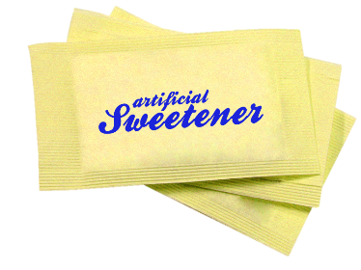
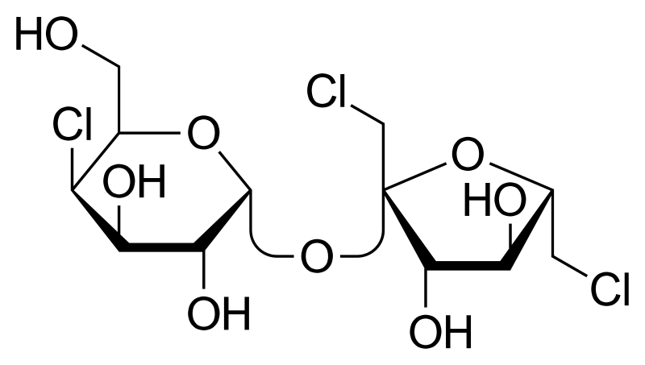
Introducción
La sucralosa es un edulcorante no nutritivo
Aprobado en 1999
Se sintetiza a partir de la cloración selectiva de la sacarosa
Se elimina principalmente en las heces
600 veces más dulce que el azúcar de mesa
Estable a altas temperaturas y pH bajos
Front Physiol. 2017;8:487. / Cell. 2022;185(18):3307-3328. / Gut Microbes. 2020;12(1):1801301.
Front Nutr. 2022;9:848392. / Nutrients. 2019;11(4):880. / Microorganisms. 2022;10(2):434.

Slide 3
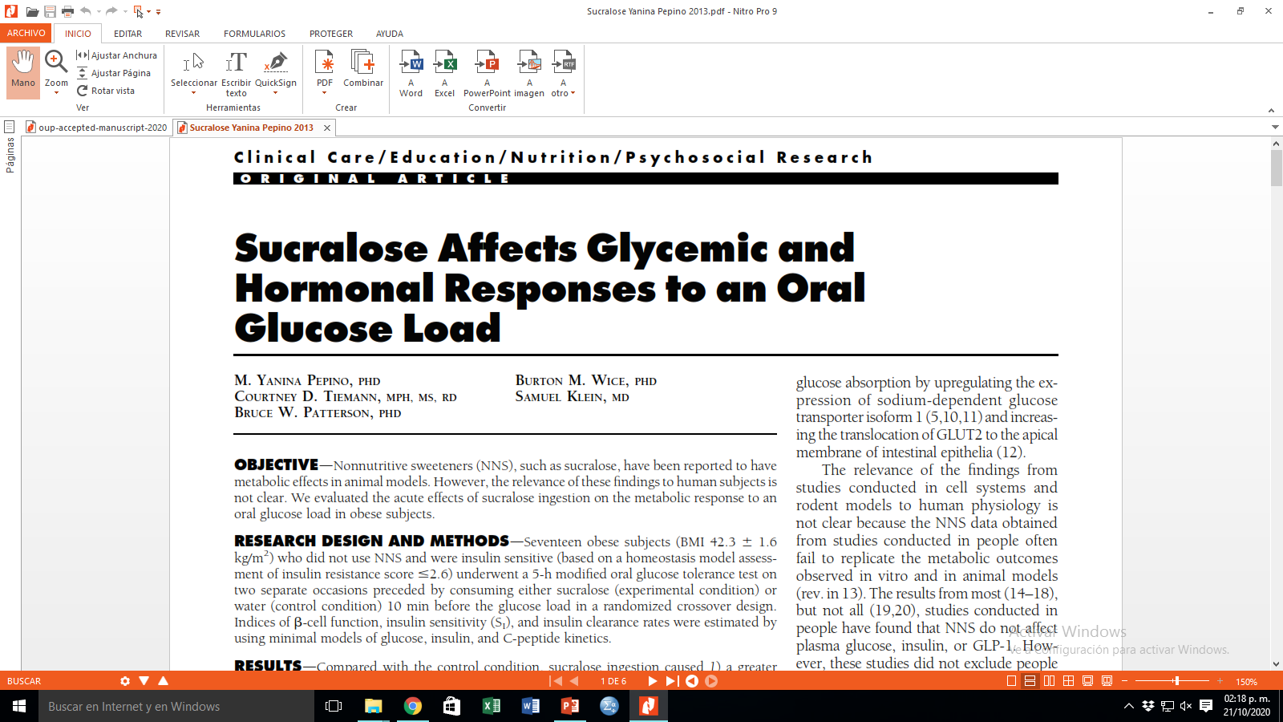
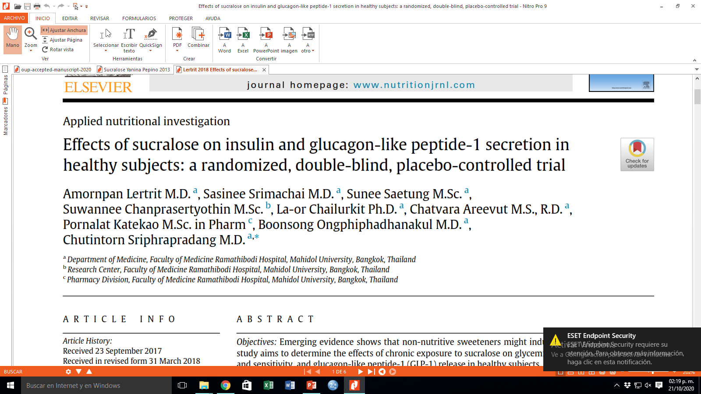
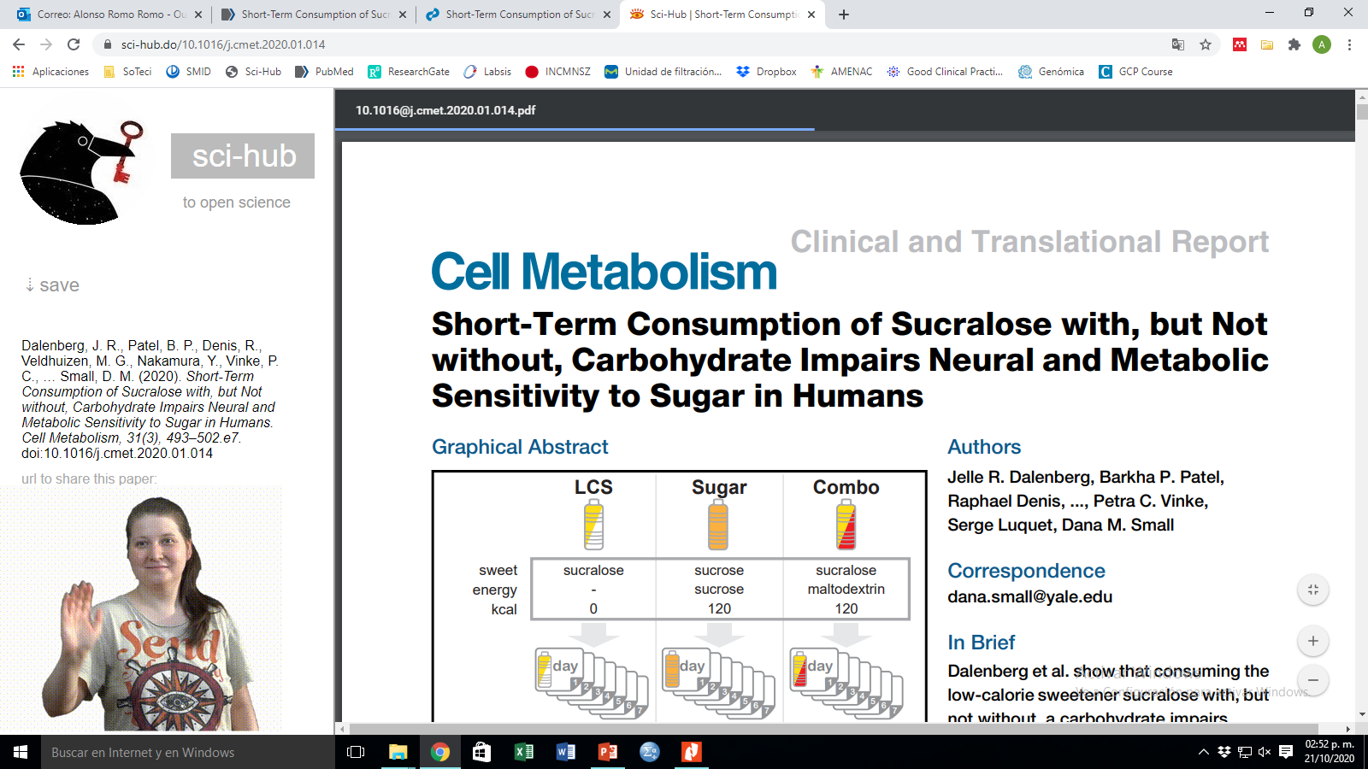
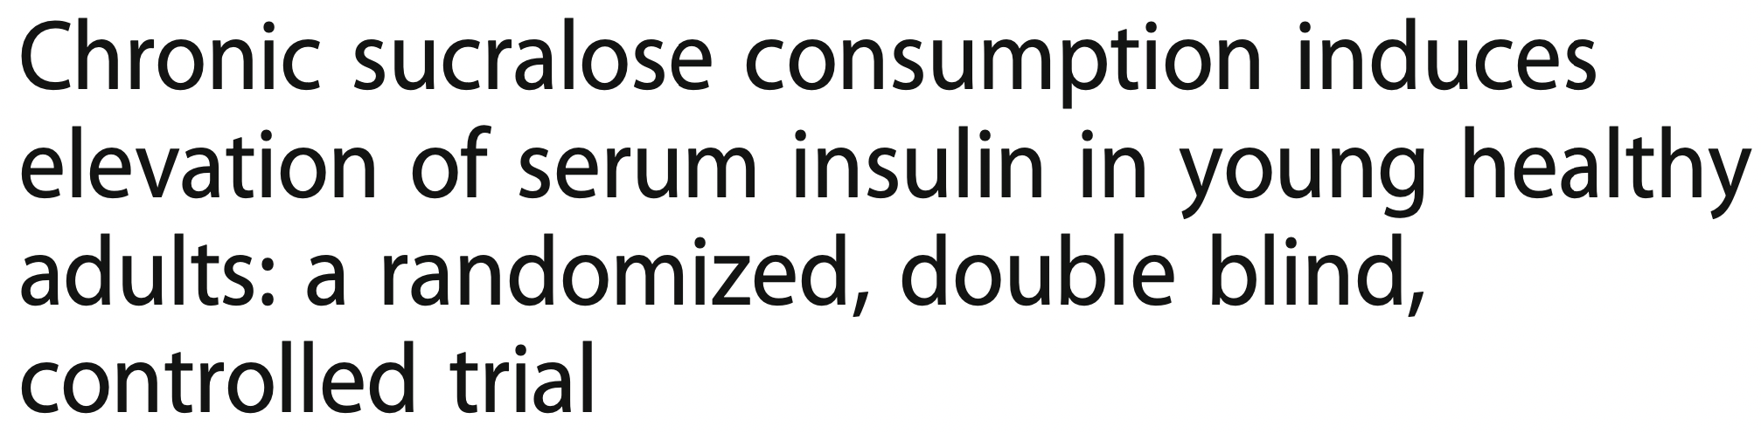
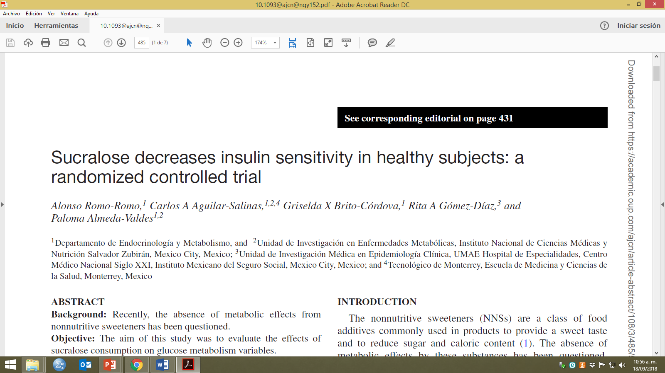
Diabetes Care. 2013;36(9):2530-5. / Nutrition. 2018;55-56:125-130. / Cell Metab. 2020;31(3):493-502. /
Nutr J. 2020;19(1):32. / Am J Clin Nutr. 2018;108:485–491.
Notes:
En diferentes ensayos clínicos se ha demostrado que disminuye la sensibilidad a la insulina a través de diversos mecanismos:
Cambios en la composición de la microbiota intestinal
Interacción con receptores del sabor dulce a nivel intestinal con incremento la expresión de transportadores de glucosa (SGLT1 y GLUT2)
Liberación de incretinas

Slide 4
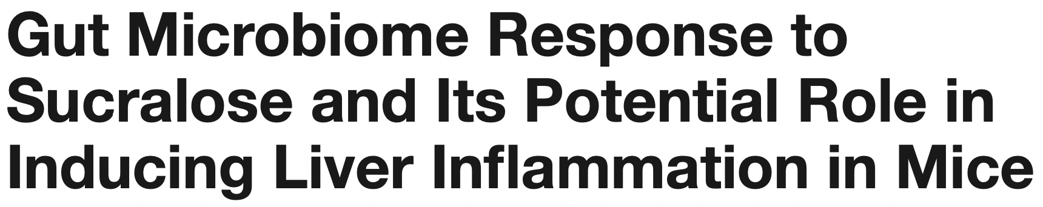


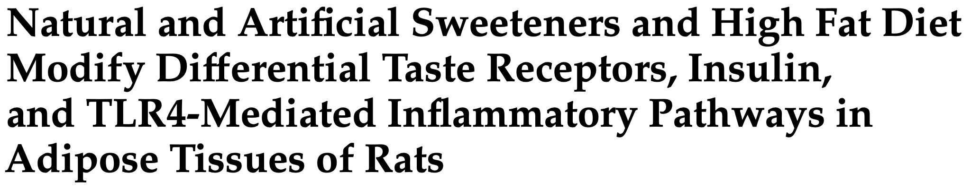
Front Physiol. 2017;8:487. / Cell. 2022;185(18):3307-3328. / Gut Microbes. 2020;12(1):1801301.
Front Nutr. 2022;9:848392. / Nutrients. 2019;11(4):880. / Microorganisms. 2022;10(2):434.
Notes:
En diferentes ensayos clínicos se ha demostrado que disminuye la sensibilidad a la insulina a través de diversos mecanismos:
Cambios en la composición de la microbiota intestinal
Interacción con receptores del sabor dulce a nivel intestinal con incremento la expresión de transportadores de glucosa (SGLT1 y GLUT2)
Liberación de incretinas

Slide 5
Objetivo
Metodología
Evaluar el impacto del consumo de sucralosa en la sensibilidad a la insulina
Evaluar el efecto del consumo de sucralosa en la respuesta postprandial de:
Glucosa
Insulina
Péptido C
Péptido similar al glucagón tipo 1 (GLP-1)
Ghrelina
Péptido tirosina tirosina (PYY)
Evaluar el impacto del consumo de sucralosa en la microbiota intestinal
Ensayo clínico aleatorizado triple ciego, (REF. 2635, NCT04182464)
Intervención: consumo de 3 cápsulas/día, 270 mg/día de sucralosa pura (30% de la ingesta diaria admisible acorde al JECFA, 15 mg/kg/d) o cápsulas con placebo (almidón de maíz) durante 30 días
Tamaño de muestra: 40 individuos sanos (aleatorizados 20 a cada grupo)

Slide 6
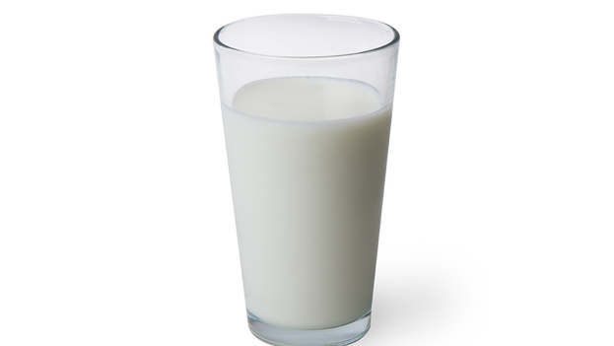
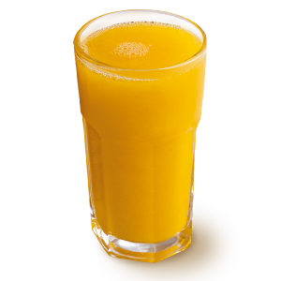
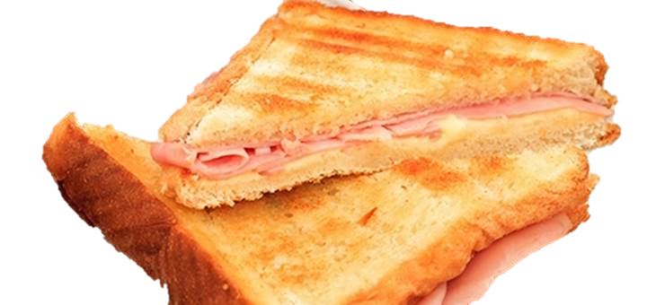
Metodología
Se realizó una pinza (clamp) euglucémica hiperinsulinémica con dosis alta de insulina (50 mU/m² SC/min) antes y después de la intervención.
Prueba de tolerancia a una comida mixta antes y después de la intervención:
524 Kcal, 49% carbohidratos (64 g), 17% proteína (22 g), 34% lípidos (20 g)
Minuto -10: ingesta de 1 cápsula con 120 mg de sucralosa o placebo
Minuto 0: marcadores de inflamación: IL-6, TNF-α, PCR
Minutos 0, 30, 60, 90 y 120: glucosa, insulina, péptido C, GLP-1, ghrelina y PYY

Slide 7
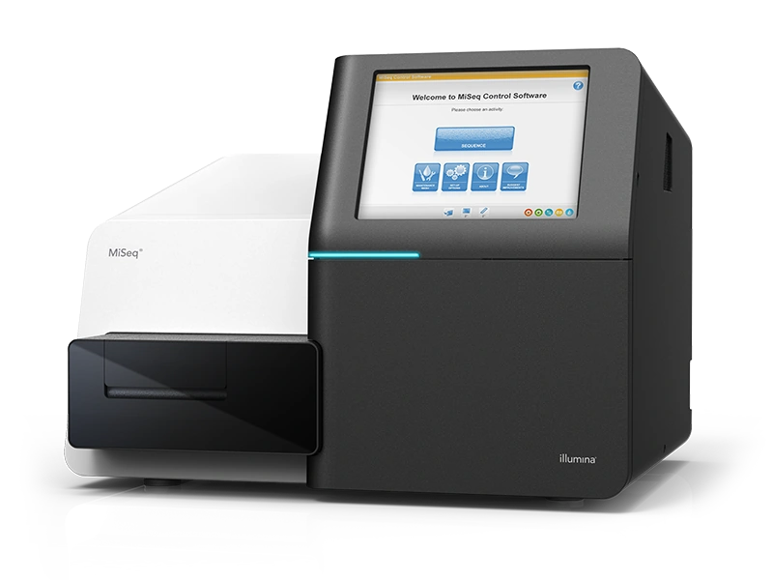


Metodología
Se recolectaron muestras de heces antes y al terminar la intervención
Se realizó extracción de ADN se realizó con el QIAamp DNA stool Mini Kit.
Se realizó secuenciación del ARN ribosomal del gen 16S.

Slide 8
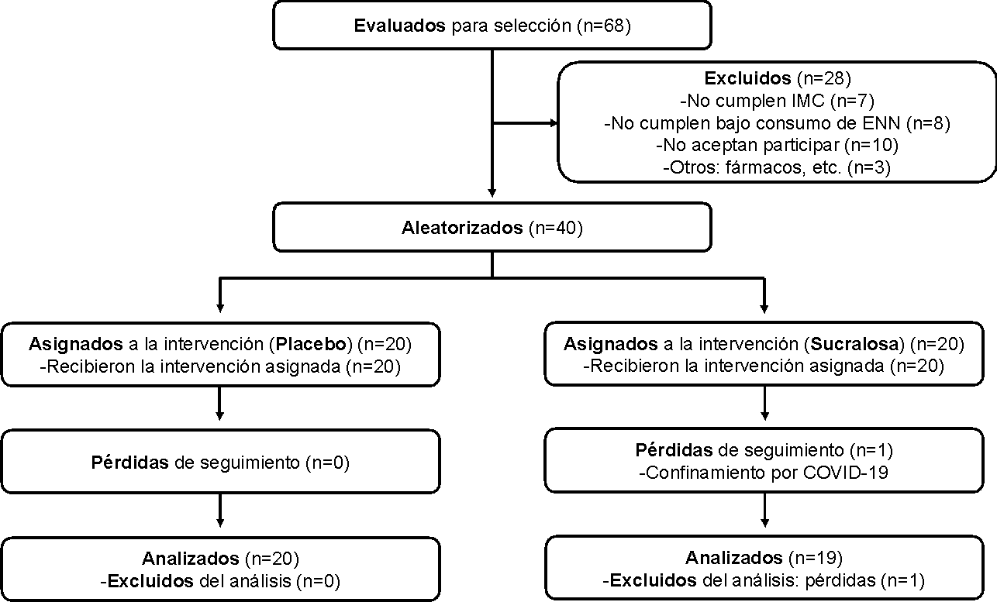

Slide 9
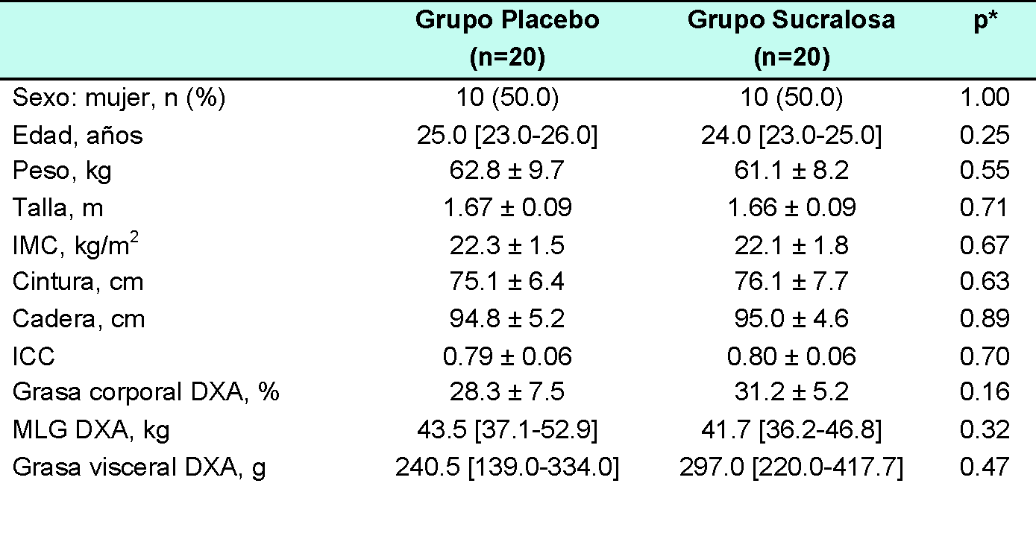
Características basales de los participantes
IMC: índice de masa corporal; ICC: índice cintura cadera, DXA: absorciometría de rayos X de energía dual; MLG: masa libre de grasa.
*Pruebas estadísticas para las diferencias: t-student para variables paramétricas, U de Mann-Whitney para no paramétricas y chi cuadrada para cualitativas.

Slide 10
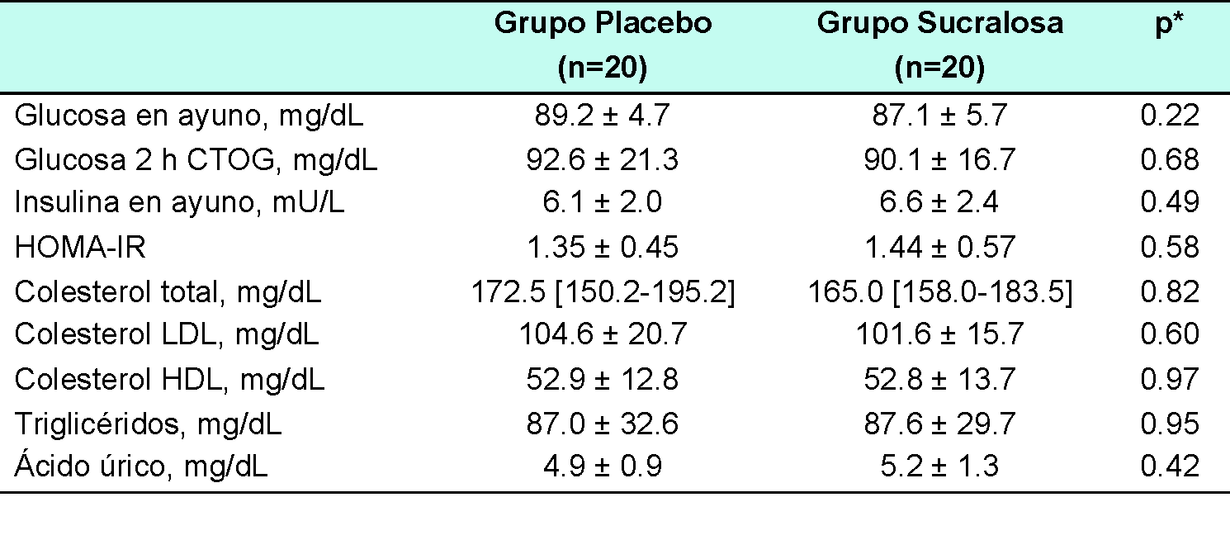
Descripción de las características bioquímicas basales de los participantes por grupo
CTOG: curva de tolerancia oral a la glucosa, HOMA-IR: homeostasis model assessment insulin resistance; LDL: lipoproteínas de baja densidad; HDL: lipoproteínas de alta densidad.
*Pruebas estadísticas para las diferencias: t-student para variables paramétricas, U de Mann-Whitney para no paramétricas.

Slide 11
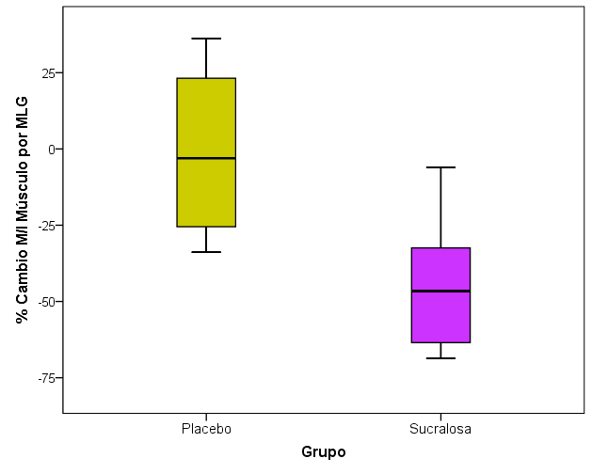
Diferencias en el cambio porcentual entre grupos valor M/I ajustado por masa libre de grasa. M/I es el valor M ajustado por la concentración sérica de insulina durante el período del estado estable durante la pinza euglucémica-hiperinsulinémica
P<0.01

Slide 12
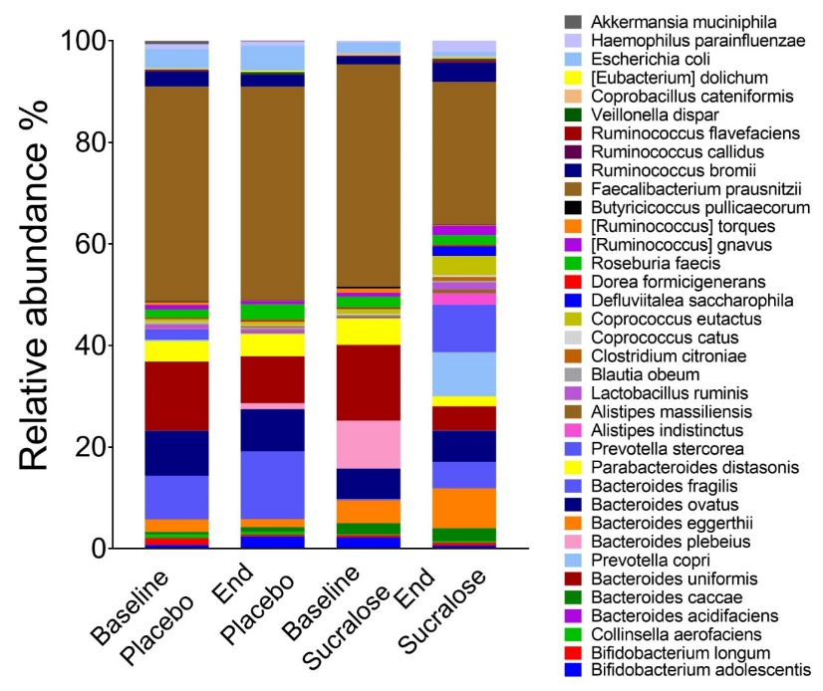
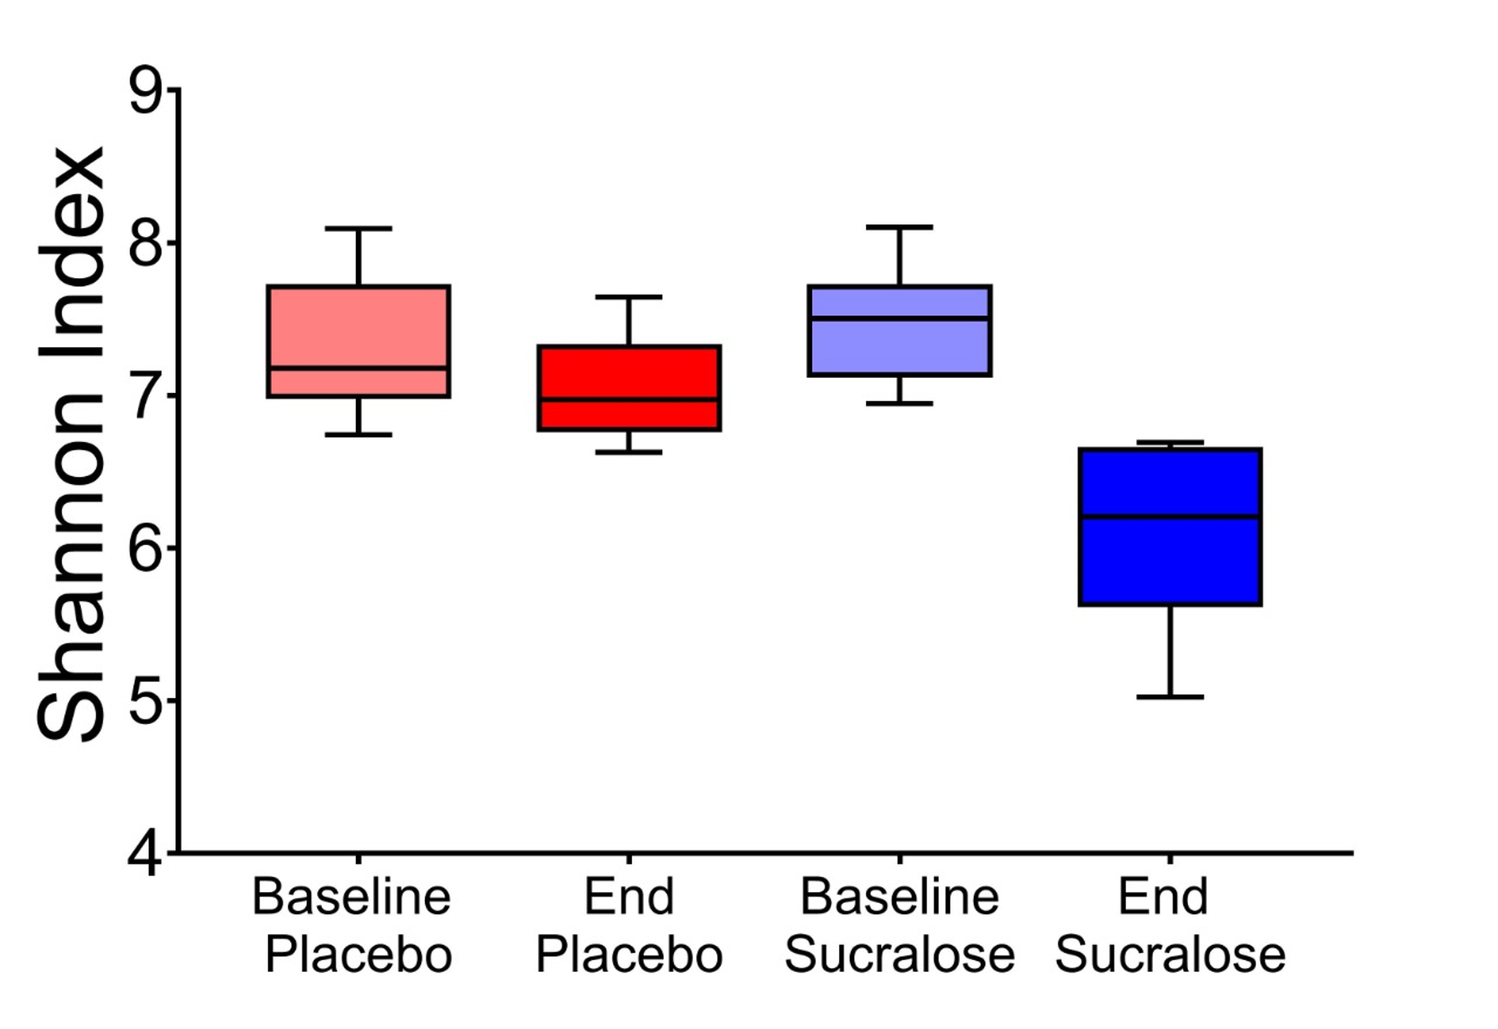
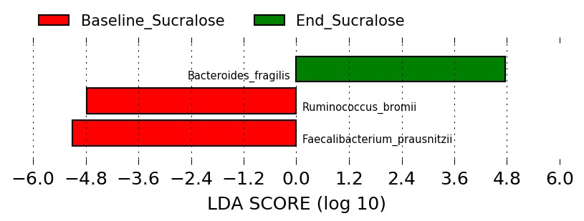
Diversidad de la microbiota intestinal

Slide 13
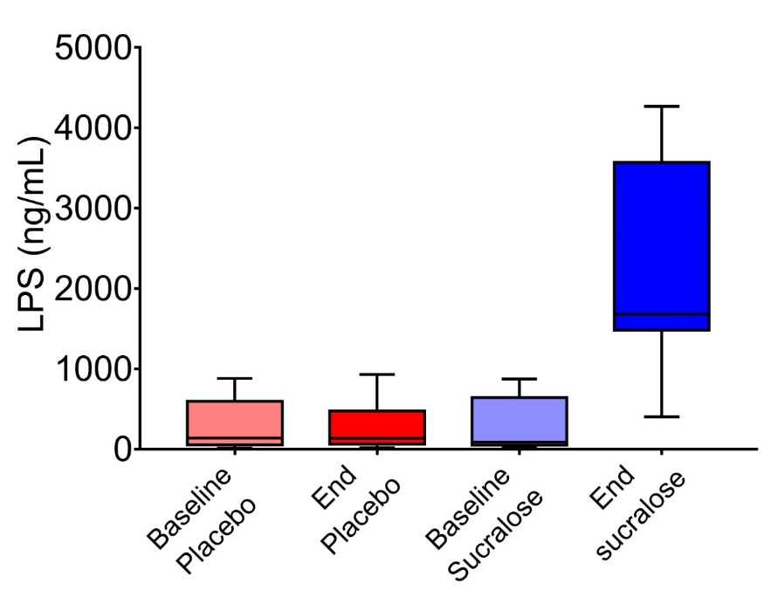
Resultados

Slide 14
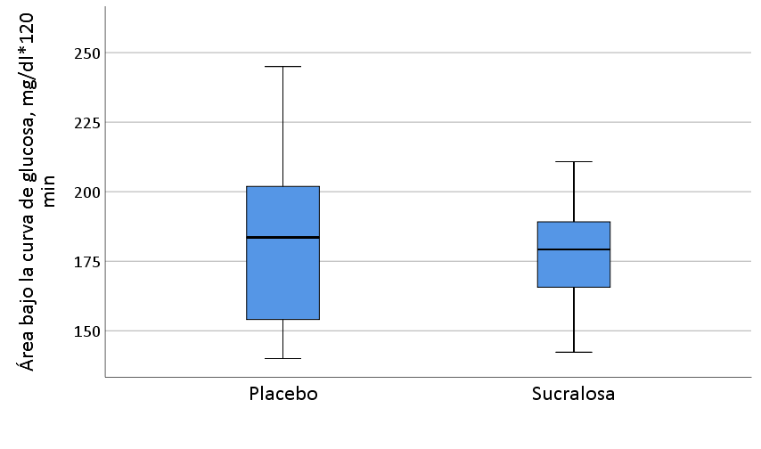
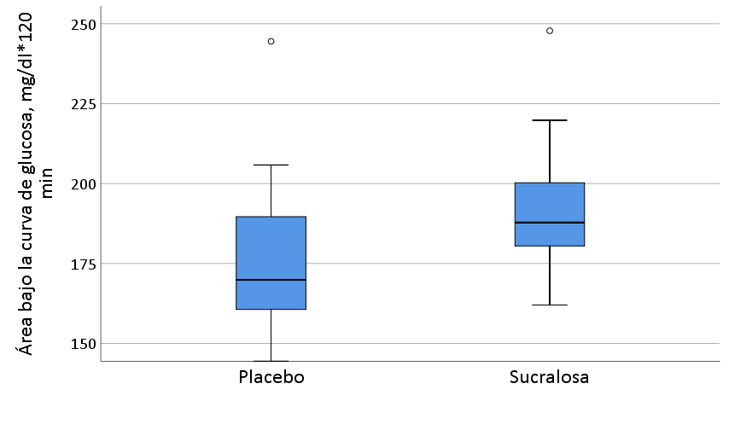
% de cambio en AUC de glucosa:
Cambio en AUC de glucosa basal vs final en placebo
P= 0.255
Cambio en AUC de glucosa basal vs final en sucralosa
P= 0.001
Placebo: -3.64 (-11.1-9.9)
Sucralosa: 8.19 (4-13.4)
P= 0.014
183.5 (154-201.9)
178 (165.6-189.1)
*
169.8 (160.6-189.6)
187.8 (180.5-200.2)

Slide 15
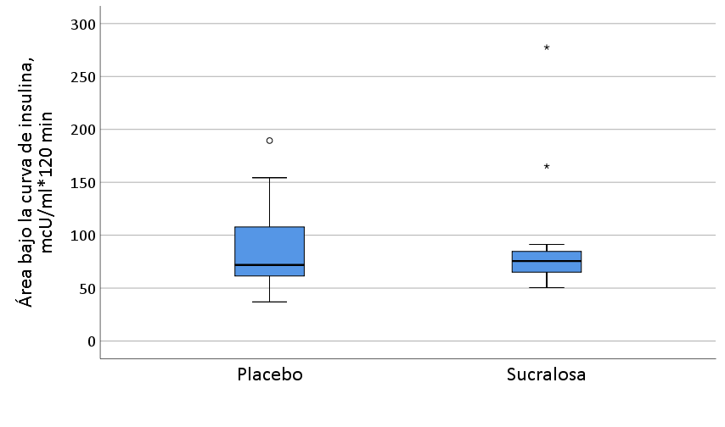
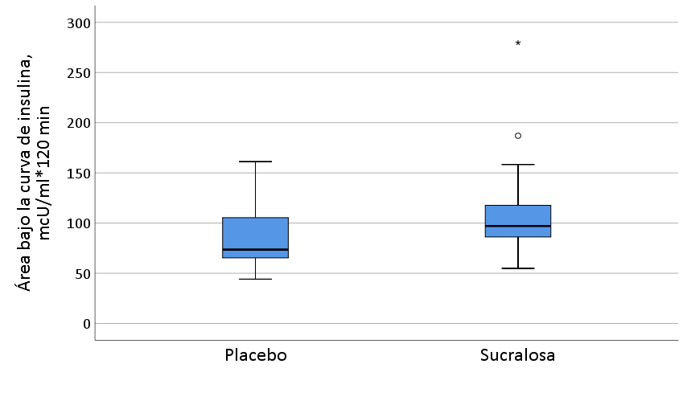
% de cambio en AUC de insulina:
Cambio en AUC de insulina basal vs final en placebo
P= 0.502
Cambio en AUC de insulina basal vs final en sucralosa
P< 0.001
Placebo: 2.52 (-20.9-14.1)
Sucralosa: 25.3 (13.1-45.4)
P= 0.001
Final
73.6 (64.5-105.4)
71.8 (61.5-107.8)
77.4 (65-84.7)
*
*
73.6 (64.5-105.4)
97.1 (86.1-117.7.2)

Slide 16
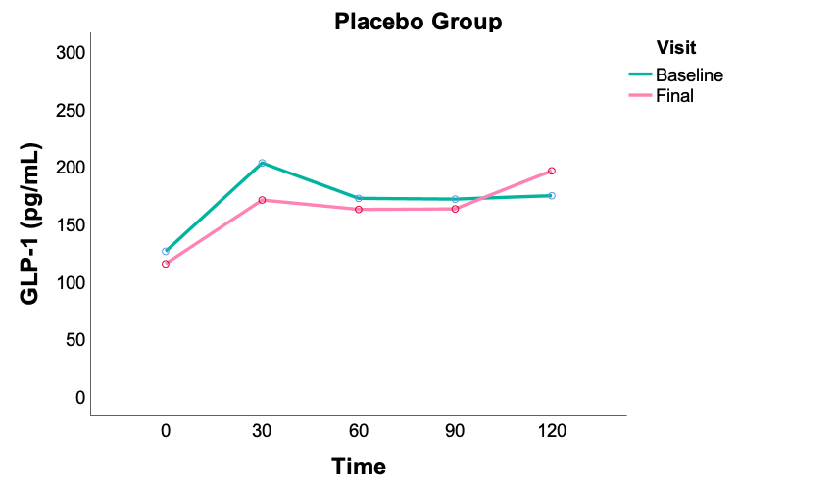
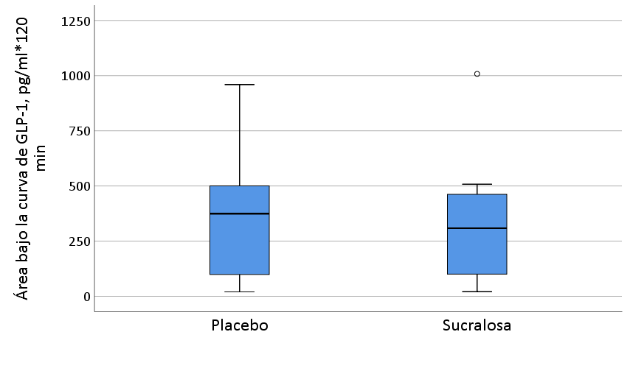
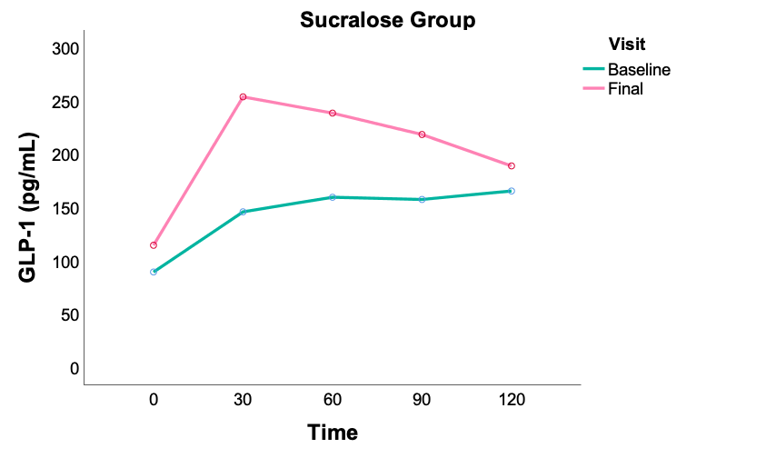
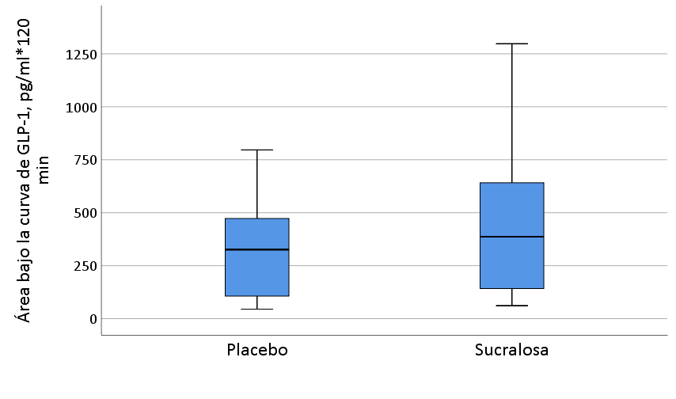
% de cambio en AUC de GLP-1:
Cambio en AUC de GLP-1 placebo
P= 0.911
Cambio en AUC de GLP-1 sucralosa
P= 0.001
Placebo: -7.66 (-29.9-28.4)
Sucralosa: 43.3 (27.4-64)
P< 0.001
374.6 (99-500.5)
292.2 (100.4-429.6)
*
325.9 (106.3-472.9)
386.7 (142.2-641.1)

Slide 17
Cambios en concentraciones basales de marcadores de inflamación
Cambio en concentración de TNF-α:
Sucralosa: 4.25 (2.52-6.95) a 5.1 (3.5-10.1) pg/ml, p<0.01
Placebo: 3.5 (2.17-6.47) a 3.65 (2.4-6.97) pg/ml, p= 0.86
% de cambio entre grupos: 26.3%, p< 0.01
Cambio en concentración de PCR:
Sucralosa: 0.044 (0.029-0.076) a 0.055 (0.037-0.10) mg/dl, p< 0.01
Placebo: 0.037 (0.021-0.167) a 0.037 (0.020-0.106) mg/dl, p= 0.06
% cambio entre grupos: 25%, p< 0.01

Slide 18
Conclusiones
El consumo de sucralosa durante 30 días a una dosis habitual en individuos sanos produjo:
Disminución significativa de la sensibilidad a la insulina
Aumento de la secreción de insulina, glucosa y GLP-1 después de una prueba de tolerancia con alimento mixto.
Cambios en la composición de la microbiota intestinal y la endotoxemia metabólica
Aumento de marcadores de inflamación.
Tanto el incremento de insulina como de GLP-1 pueden representar mecanismos compensatorios para compensar la resistencia a la insulina.
El incremento de los marcadores de inflamación pudiera ser una explicación fisiopatológica de la resistencia a la insulina.

Slide 19
¡Gracias por su atención!
paloma.almedav@incmnsz.mx
@paloma_almeda

